Slide 1
Герои нашего времени
Вы п о л н и л а : Га л и ц к а я А н а с т а с и я Ж и в о п и с ь 1

Slide 2
9 декабря 2024 года в России отмечается День Героев Отечества. Памятная дата символизирует уважение к удостоенным высших государственных наград.

Slide 3
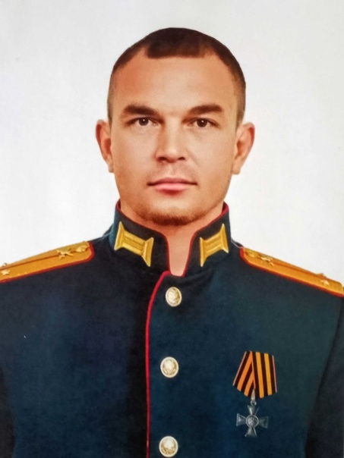
Тимур Вахитов
Военнослужащий, получивший позывной Puma, отличился в боях под Кременной, где его действия помогли подавить огневые точки противника, что способствовало освобождению города. Несмотря на полученную контузию, Тимур продолжал выполнять боевые задачи.
3 октября 2023 года во время боя в селе Клещеевка он погиб, принимая новобранцев в штабе. Посмертно ему присвоено звание лейтенанта, также награжден орденом Мужества.

Slide 4
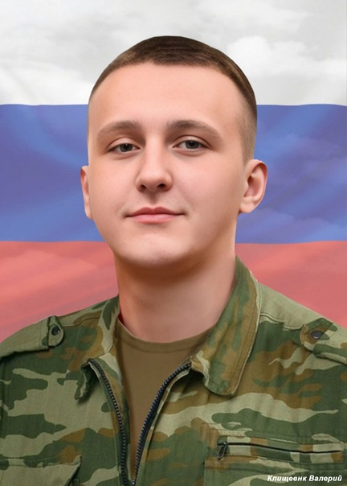
Валерий Клищевник
12 августа 2024 года он героически погиб во время боевых действий при освобождении села Желанное в Донецкой Народной Республике. В ходе активных боев с украинскими боевиками, которые использовали гранатометы и бронетехнику, бойцы роты во главе с Клищевником смогли эвакуировать мирных жителей, обеспечив дальнейшую победу. За проявленное мужество он посмертно награжден орденом Мужества.

Slide 5
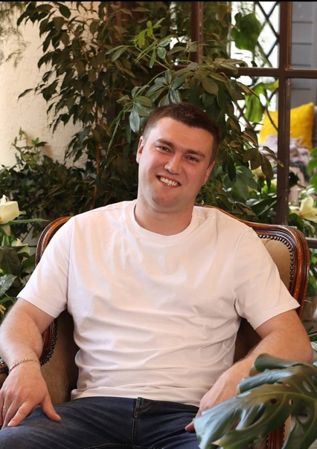
Кирилл Салманов
Салманов присоединился к батальону «Югра» и стал старшим стрелком мотострелкового отделения. Он прошел обучение в Елани и сражался на фронтах Авдеевского и Покровского направлений. Несмотря на тяжелые условия, солдат не раскрывал своей семье тягот войны, уверяя их, что «все будет хорошо».
26 апреля 2024 года он был тяжело ранен при атаке дронов в районе села Семеновка. Военнослужащий пытался оказать себе медицинскую помощь, но на следующий день, по словам сослуживцев, скончался от потери крови.

Slide 6
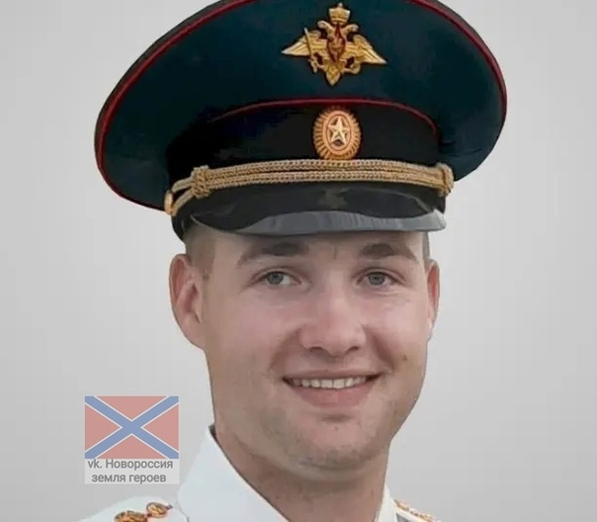
Александр Слепнев
Александр был минером и выполнял сложную задачу по минированию дамбы вместе с группой из четырех офицеров. Задание оказалось выполнено успешно, но при возвращении группа попала под минометный обстрел. Трое солдат получили ранения, но Александру не повезло – осколок снаряда стал смертельным.

Slide 7
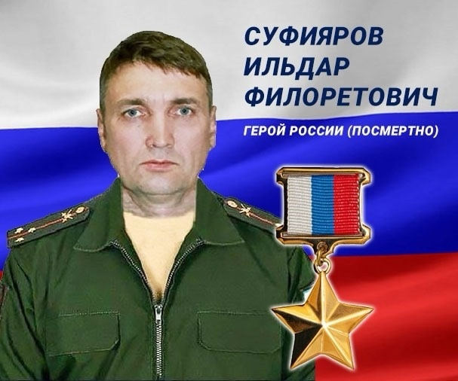
Ильдар Суфияров
Старший лейтенант командовал мотострелковым взводом 2-й мотострелковой роты полка «Башкортостан». 12 апреля 2024 года его группа, сражаясь под мощными атаками ВСУ, несколько часов удерживала позиции. В конце концов Ильдар остался один. Не желая попасть в плен, он подорвал себя и троих противников гранатой.

Slide 8
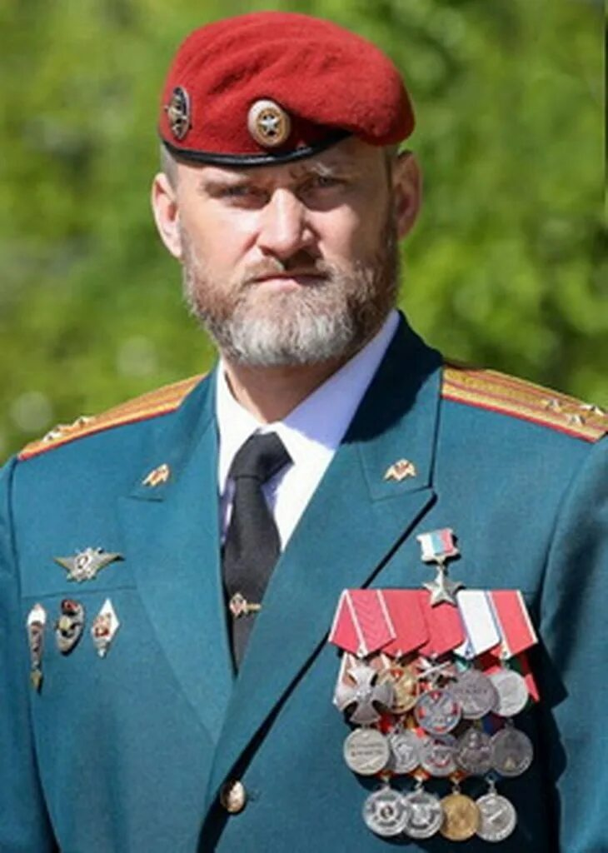
Александр Белоглазов
Командир 604-го Краснознамённого центра специального назначения «Витязь», отдельной дивизии оперативного назначения имени Ф. Э. Дзержинского Федеральной службы войск национальной гвардии Российской Федерации, полковник.
Рискуя жизнью, вывел отряд своих бойцов из-под обстрела.

Slide 9
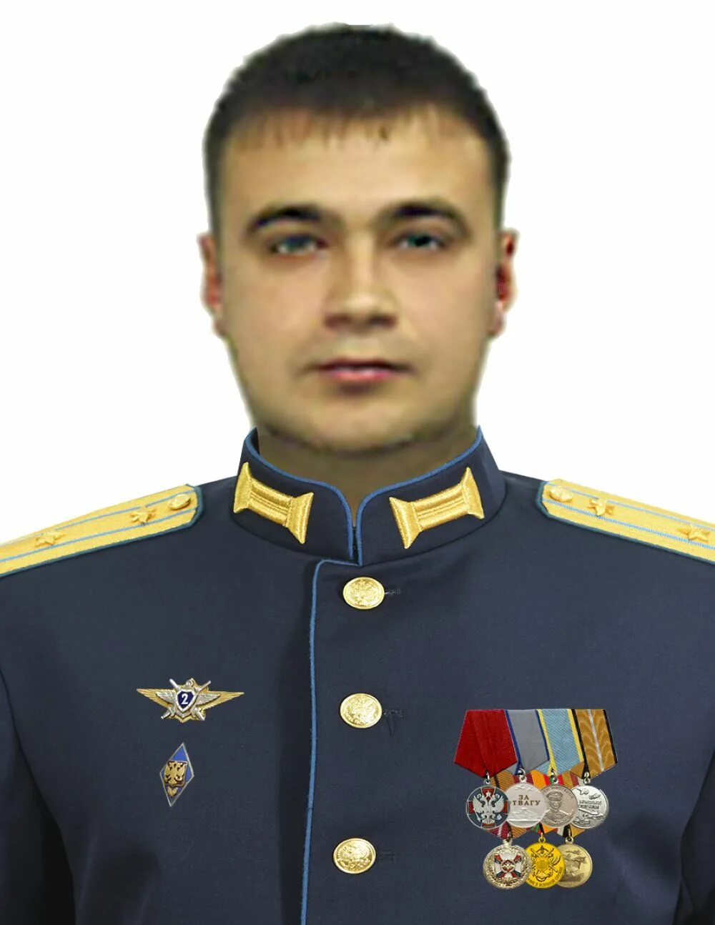
Виктор Дудин
Штурман 23-го истребительного авиационного полка, майор.
Уничтожил ракетный комплекс, систему ПВО и 3 истребителя противника.

Slide 10
Денис Шишов
Полковник, командир гвардейской десантно-штурмовой бригады.
Бригада под его командованием отразила 7 атак противника и уничтожила 20 единиц боевой техники.

Slide 11
Служба наших героев требует огромной самоотдачи, силы воли и мужества. Они выполняют свой долг с честью и достоинством: их вклад в обеспечение безопасности нашего государства невозможно переоценить.

Slide 12
Спасибо за внимание!

